Slide 1

Integrasi Data
Memahami Integrasi Data
Bobby Bachry., Skom., MMSI

Slide 2
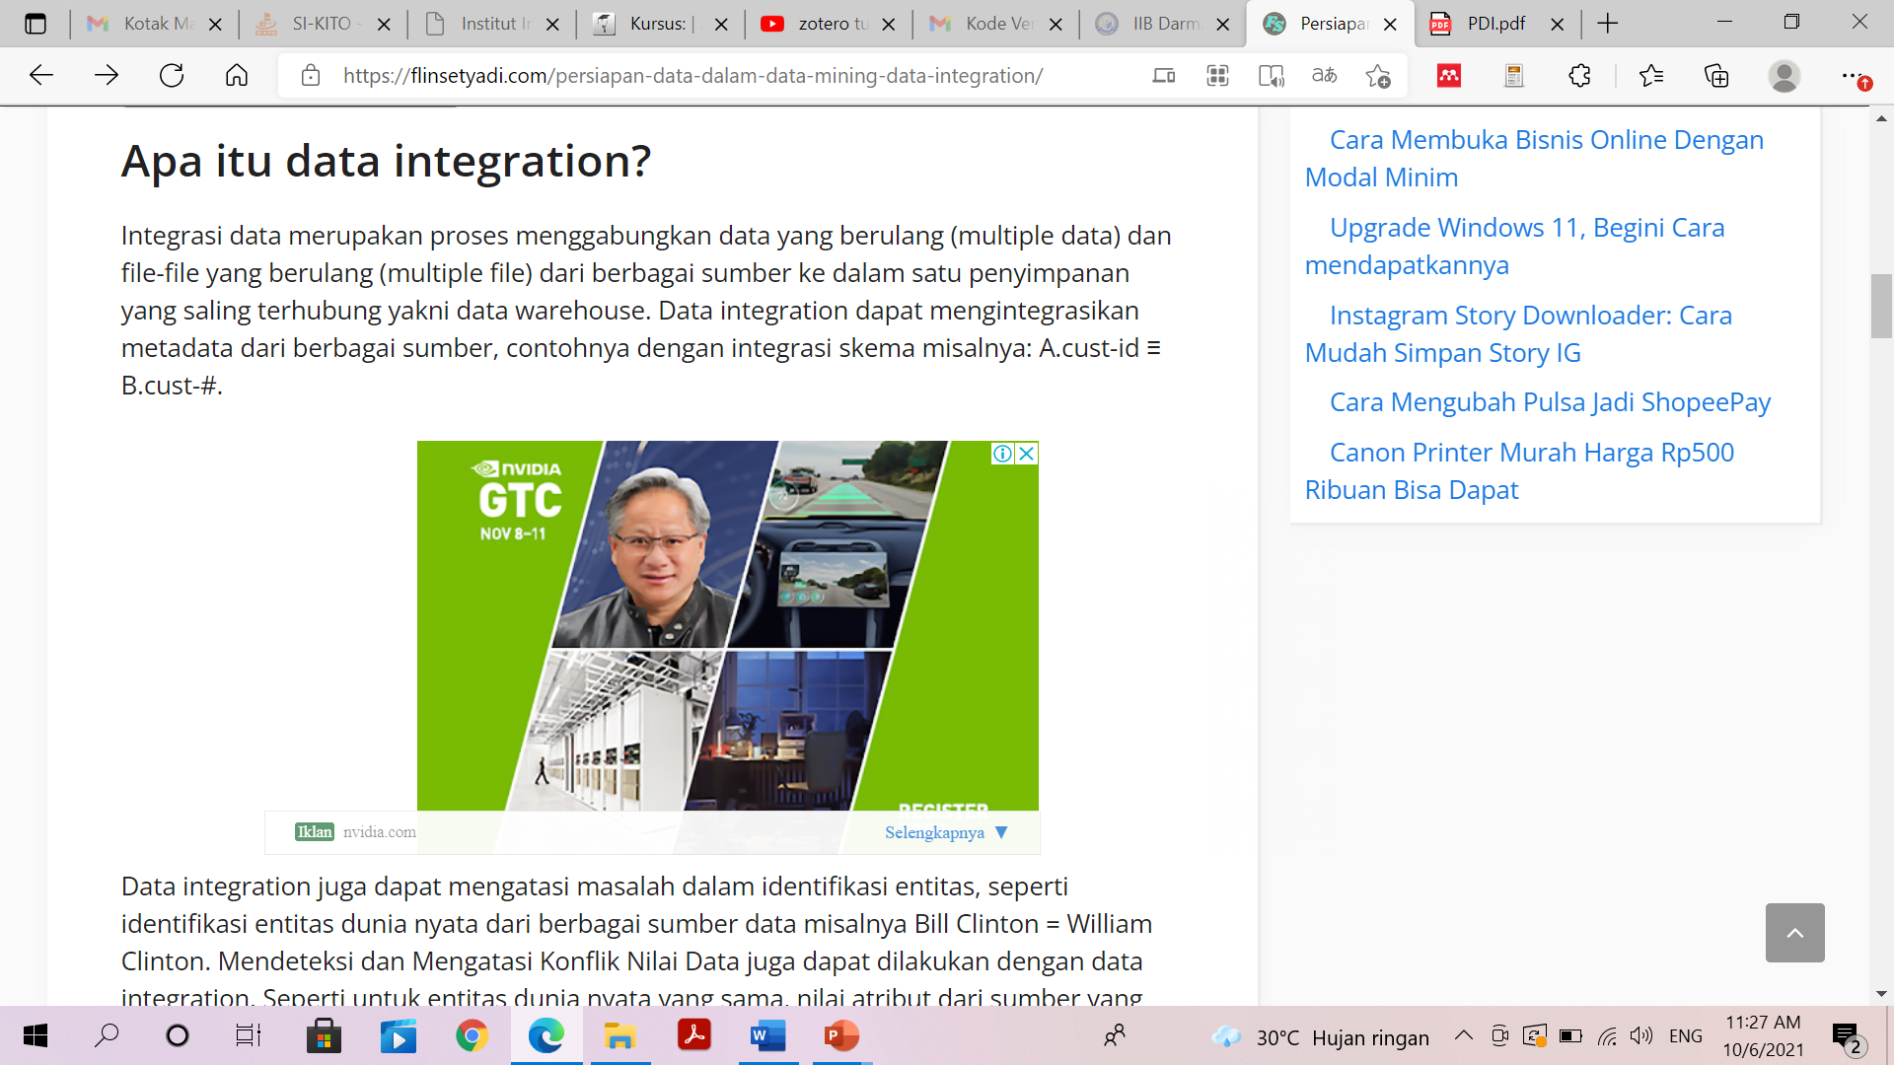
Integrasi Data

Slide 3
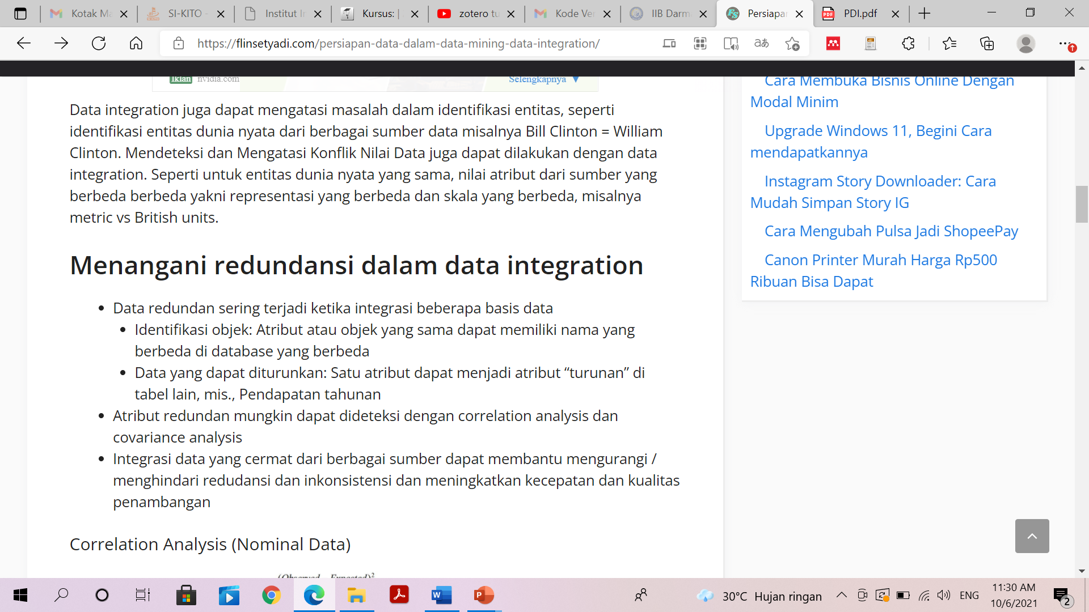

Slide 5
Integrasi data harus dilakukan secara teliti agar tidak terjadi kesalahan yang nantinya akan berpengaruh pada hasil yang tidak sesuai dan menyulitkan saat pengambilan keputusan.
Adapun syarat-syarat dalam melakukan integrasi data antara lain adanya policy dan teknologi yang mendukung. Terdapat 3 cara dalam penggabungan data yang akan dijelaskan dibawah ini :

Slide 6
1. Integrasi Aplikasi (Application Integration)
Integrasi aplikasi dilakukan dengan cara mengkoordinasikan aliran informasi yang terjadi antara aplikasi bisnis. Aplikasi yang melayani harus bisa memfasilitasi aplikasi lainnya untuk berintegrasi. Ada beberapa metode yang bisa dilakukan untuk mencapai integrasi aplikasi yaitu:
file sharing,
database sharing, dan
API.

Slide 7
File sharing
Bisa dilakukan jika data yang ingin diintegrasikan masih dikelola secara offline atau tidak tersedia API di aplikasinya. Sehingga data akan digeneralisasi kemudian file dibagi dengan flashdisk atau email untuk diproses pada aplikasi yang dilakukan integrasi.
Database sharing
Dilakukan jika kondisinya aplikasi yang akan terintegrasi tidak menyediakan API atau teknologi yang digunakan tidak update. Untuk itu alternatifnya adalah memperoleh akses database agar proses integrasi data tercapai.
Metode lainnya adalah developer bisa menerapkan API di aplikasi sehingga proses integrasi data akan lebih mudah seperti membuat REST API untuk memuat data.

Slide 8
2. Integrasi Proses Bisnis (Business Process Integration)
Integrasi proses bisnis dilakukan dengan cara mengkoordinasikan setiap aktivitas melalui proses bisnis, seperti penjualan dan penagihan.
Adapun tahapan dalam integrasi proses bisnis yaitu perencanaan dalam menentukan arah perusahaan, menerjemahkan strategi yang dibentuk dalam proses bisnis perusahaan, dan menerapkan serta memastikan bahwa proses bisnis yang direncanakan dijalankan sesuai dengan strategi perusahaan.

Slide 9
3. Integrasi Interaksi Pengguna (User Interaction Integration)
Integrasi interaksi pengguna dapat dicapai dengan membuat antarmuka pengguna dengan sistem data yang berbeda. Misalnya menggunakan pintu untuk berinteraksi dengan data dan sistem intelegensi bisnis yang berbeda.
Jadi bisa dikatakan aplikasi yang terintegrasi sehingga pengguna dapat melakukan operasi tanpa disadari sebenarnya pengguna sedang menjalankan dua aplikasi sekaligus.

Slide 10
Terima Kasih

